Slide 1

TÖÖTASU PÕHJALIK ANALÜÜS
Üldsekretär (4120)
Näidis

Slide 2
Töötasude muutuste analüüs: allikate ja perioodide võrdlus
ÜLDSEKRETÄR (4120)
Näidis
Keskmine | 1120 | 1208
Mediaan | 1110 | 1200
Vastanud org-d | 39 | 41
Töötajate arv org-des | 206 | 207
Keskmine | 967 | 1082
Mediaan | 975 | 1005
Töötajate arv | 32 | 22
Keskmine | 1160 | 1072
Mediaan | 1100 | 1000
Töötajate arv | 95 | 97

Slide 3
Töötasude algandmed: brutotöötasud aprill 2019
ÜLDSEKRETÄR (4120)
Näidis

Slide 4
Töötasude algandmed: organisatsioonisisesed erinevused aprill 2019
ÜLDSEKRETÄR (4120)
Näidis

Slide 5
Töötasude algandmed: töötasu komponendid aprill 2019
ÜLDSEKRETÄR (4120)
Näidis

Slide 6
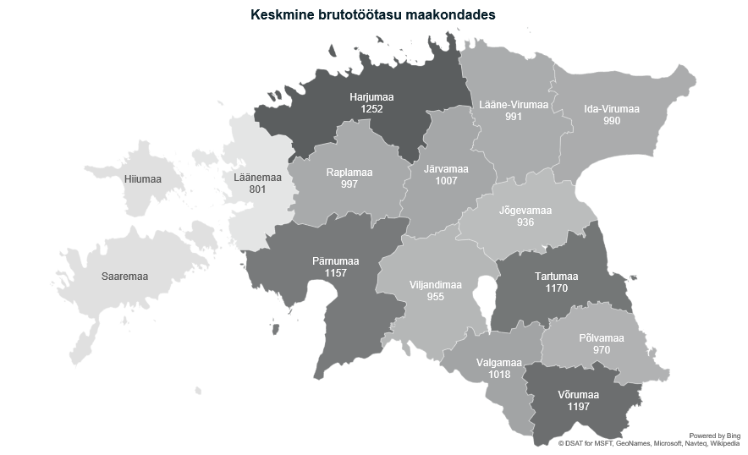
Töötasude piirkondlikud erinevused aprill 2019
ÜLDSEKRETÄR (4120)
Näidis
Tallinn
1277
Tallinn
1262

Slide 7
Töötasu trendid ja prognoos
ÜLDSEKRETÄR (4120)
 | Kevad 2016 | Sügis 2016 | Kevad 2017 | Sügis 2017 | Kevad 2018 | Sügis 2018 | Kevad 2019
Vastajate arv | 60 | 72 | 72 | 75 | 71 | 63 | 63
Uuringuga kaetud töötajate arv | 220 | 236 | 241 | 239 | 238 | 236 | 229

Slide 8
Töötasude statistiline analüüs küünlagraafikul
Kõik esitatud palganumbrid = 100%
100%
Agentuur kasutab oma analüüsides ja töötasude andmebaasides töötasude statistilist analüüsi, mis toob välja keskmise ja mediaani, samuti töötasu varieeruvuse vahemikud – protsentiilid 10 ja 90 ning kvartiilid 1 ja 3. Kvartiilid jagavad suuruse järgi järjestatud töötasude numbrid neljaks võrdseks osaks.
Küünlagraafikutel on tulbaga näidatud 1. ja 3.
kvartiili vahemik.
1. kvartiilist on 25% töötasudest madalamad,
3. kvartiilist on 25% töötasudest kõrgemad. Seega jäävad pooled töötasud tulba piiresse.
Protsentiilid näitavad samuti töötasu varieeruvust – protsentiilist 10 on 10% töötasudest madalamad, protsentiilist 90 on 10% töötasudest veel kõrgemad.
Statistiline keskmine – töötasude summa
jagatud vastajate arvuga.
Mediaan – jagab vastused pooleks ehk 50%
töötasudest on sellest kõrgemad ja 50%
madalamad.
Protsentiil 90 (P90)
90% töötasudest on madalamad, 10% kõrgemad
90%
75%
Kvartiil 3 (Q3)
75% töötasudest on madalamad, 25% kõrgemad
Mediaan ehk kvartiil 2
50% töötasudest on madalamad, 50% kõrgemad
50%
Kvartiil 1 (Q1)
25% töötasudest on madalamad, 75% kõrgemad
25%
10%
Protsentiil 10 (P10)
10% töötasudest on madalamad, 90% kõrgemad
0%
Statistiline keskmine
Töötasude summa
=
Vastajate arv

Slide 9
Uuringu taust ja läbiviimine
Sissejuhatus
Palgainfo Agentuur tegutseb alates 2013. aasta kevadest iseseisva ja sõltumatu uuringu agentuurina, pakkudes töötasude turuvõrdlust, tööturu ja tasustamise analüüse nii organisatsioonidele kui töötajatele.
Töötasude turuanalüüs põhineb Palgainfo Agentuuri tööturu- ja palgauuringutel. Tulemused on esitatud slaidide kujul. Kõigi graafikute algandmed on avatavad tabeli kujul.
Uuringute metoodika
Palgainfo Agentuuri uuringutes küsitletakse organisatsioonide esindajaid ja töötajaid sarnase metoodikaga, mis annab võrdlusmaterjali pakutavatest palkadest ja palgaootustest, samuti tööturu osapoolte hinnangutest ja arvamustest.
Organisatsioonidelt kogutakse brutotöötasude andmeid. Töötajad saavad valida, kas nad märgivad oma töötasu bruto- või neto-summana. Netotöötasud on ümber arvutatud brutotöötasudeks võttes arvesse töötaja poolt märgitud maksuvaba tulu summat. Kui maksuvaba tulu suurus ei ole teada või ületab maksimaalselt lubatu, arvutatakse brutotöötasu valemi järgi.
Organisatsioonidelt küsitakse keskmist brutotöötasu, madalaimat ja kõrgeimat brutotöötasu vastaval ametil töötamisel täistööajaga, samuti põhipalga ja muutuvpalga osatähtsust töötasus, viimasel kuuel kuul toimunud ja järgmisel kuuel kuul kavandatud põhipalga muutusi.
Alates 2017. aasta sügisest on organisatsioonidel võimalik esitada töötasude andmeid lihtsustatud ankeediga, kus esitatakse andmed iga töötaja kohta. Analüüsides on lihtsustatud ankeediga kogutud andmed ümberarvutatud organisatsiooni keskmisteks, madalamateks ja kõrgemateks.
Töötajatelt küsitakse töötasu vaatluskuul, põhipalga ja lisatasude suurust ning soovitud netotöötasu. Samuti küsitakse, kas ja kui palju töötaja töötasu on muutunud aasta jooksul ning kas prognoositakse muutust lähemal kuuel kuul.
Tööde süstematiseerimine
Tööde süstematiseerimiseks kasutab Palgainfo Agentuur sarnaselt statistikaametitega ametite klassifikaatorit (ISCO). 2018. aastal muutis statistikaamet ametite klassifikaatori nelja-kohalisest kaheksakohaliseks ja seega täpsemaks. Agentuuri uuringutes oli varem täiendatud klassifikaatorit kuuekohaliste koodide ja ametinimetustega, mis saadeti ka statistikaametile ettepanekuga klassifikaatorit täiendada. Igal uuringu perioodil võrdleb ja ühtlustab agentuur ametite koodid klassifikaatoriga.
Palgauuringus kogutakse andmeid üle 500 ameti töötasu kohta. Ametid on jagatud nende sisu järgi 30 töövaldkonnaks, nt finantsvaldkond ja raamatupidamine või haridus ja koolitus. Juhtimise ja eeldatava haridustaseme järgi on ametid jagatud 10 ametirühmaks, nt juhid, tippspetsialistid, ametnikud, lihttöölised.
Uuringu korraldamine
Tööturu- ja palgauuringuid korraldatakse kaks korda aastas – mais ja novembris, vastavalt aprilli ja oktoobri palkade kohta.
Organisatsioonide kaasamine uuringusse toimub Palgainfo Agentuuri otsekontaktide kaudu. Riigiasutuste info esitab rahandusministeerium koondina organisatsioonide kohta, mis on oma ametitele ISCO koodid lisanud. Töötajate ja tööotsijate kaasamine toimub agentuuri kontaktandmebaasi, CV Keskuse ja teiste partnerite kontaktandmebaaside kaudu.
Pärast andmete kogumise lõppemist kontrollitakse laekunud infot. Sisestusvea kahtluse korral organisatsioonide uuringus kontrollitakse andmed koos vastajaga üle ja vajadusel tehakse parandused. Töötajate uuringu andmestikust sisestusvea kahtlusega vastused eemaldatakse.

Slide 10
Telli analüüs »
Lisainfo:
Palgainfo Agentuur
E-post: palgauuring@palgainfo.ee
Telefon: +372 5688 5066
www.palgainfo.ee

